Slide 1
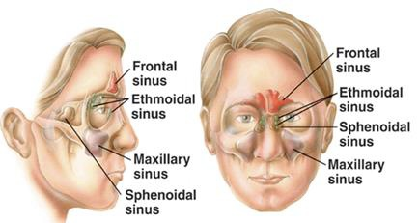
الجيوب الأنفية
عبارة عن أجواف هوائية توجد في عظام معينة بالوجه و تسمى باسمها و وهي 4 في كل جانب من الأنف
وهي:
الجيب الفكي – الخلايا الغربالية – الجيب الجبهي – الجيب الوتدي
وتقسم إلى مجموعتين :
المجموعة الأمامية: وتتألف من الجيب الفكي و الجيب الجبهي و الخلايا الغربالية الأمامية وهي تنزح باتجاه الصماخ الأوسط
المجموعة الخلفية:تتألف من الجيب الوتدي و الخلايا الغربالية الخلفية و تفتح على الصماخ العلوي

Slide 2
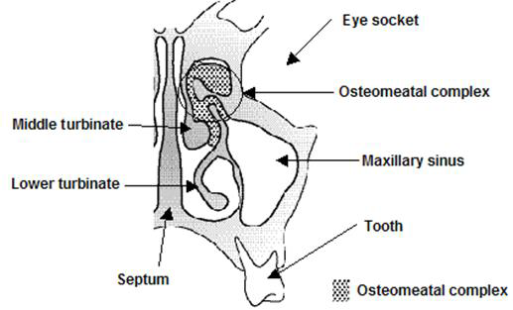
المعقد الصماخي osteomeatal complex
وهو المنطقة تحت القرين الأوسط و هي مفتاح جراحة الجيوب التنظيرية الوظيفية و ذو أهمية بالغة سريريا فقد يحصل أحيانا تهوي في القرين الأوسط concha bullosaمما يؤدي إلى تضيق في الصماخ الأوسط و المعقد الصماخي

Slide 3
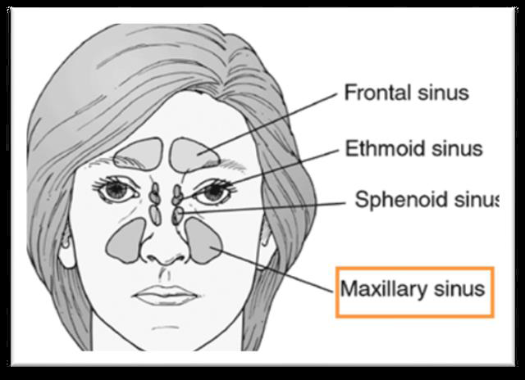
الجيب الفكي
يشغل قسم كبير من العظم الفكي له شكل هرمي و هو أكبر الجيوب و تقدر مساحته ب 15مل يمتد من الحجاج في الأعلى إلى قمة الأسنان في الأسفل حيث قد يتبارز قسم منها داخل الجيب وعادة يكون الضاحك الثاني و الرحى الأولى هي الأسنان التي لها علاقة مباشرة مع الجيب
الجدار الخلفي يجاور الحفرة الجناحية الفكية التي يمر فيها الشريان الفكي الباطن
والعصب الفكي العلوي
الجدار العلوي جدار رقيق عظمي يشكل الجدار
السفلي للحجاج وفيه ميزابة يمر فيها العصب تحت
الحجاج
الجدار السفلي يتشكل من الحافة السنخية و قبة
الحنك و جذور الأسنان
*يفتح على الصماخ المتوسط
بعمر >12 سنة ارضية الجيب الفكي اعلى من أرض الأنف
بعمر 12-13 ارضية الجيب الفكي بمستوى ارض الأنف
بعمر متقدم ( بالغ ) ارضية الجيب الفكى ادنى من ارض
الأنف

Slide 4
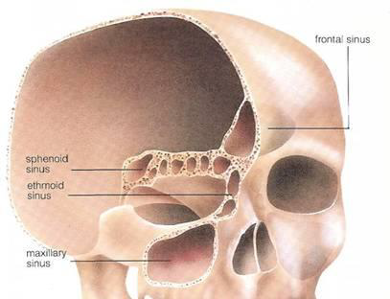
الجيب الجبهي
يتوضع بين الصفيحة الخارجية و الصفيحة الداخلية للعظم الجبهي وقسمه السفلي يمتد في القطعة الأفقية من العظم الجبهي تحت جوف القحف إلى مسافة قصيرة
قاع الجيب الجبهي يشكل قسما من سقف الحجاج
غالبا ما يكون الجيبان الجبهيان غير متناظران
يفتح على الصماخ المتوسط

Slide 5
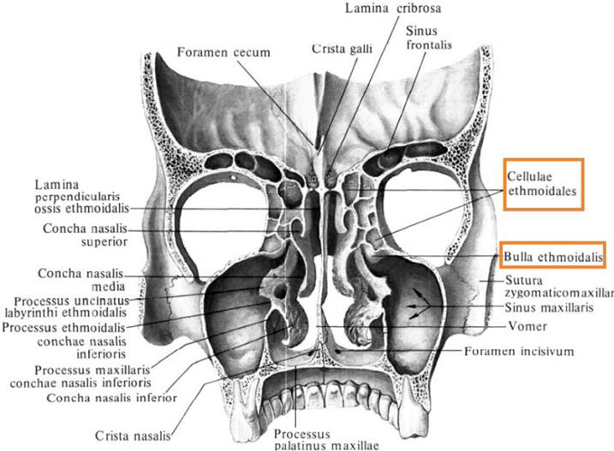
الخلايا الغربالية
هي عبارة عن خلايا غربالية تتوضع خلف بعضها البعض تشكل قسم كبير من العظم الغربالي تقع إنسي الحجاج وتشكل علاقة صميمية معه و هي :
الخلايا الغربالية الامامية:
كثيرة العدد صغيرة الحجم وتعد الفقاعة الغربالية أكبرها حجما وتفتح على الصماخ المتوسط
الخلايا الغربالية الخلفية:
قليلة العدد كبيرة الحجم تتجاور من الخلف مع العصب البصري و تفتح على الصماخ العلوي
خلية اوندي :وهي خلية غربالية خلفية لا توجد
عند جميع الناس تنتأ باتجاه العصب البصري

Slide 6
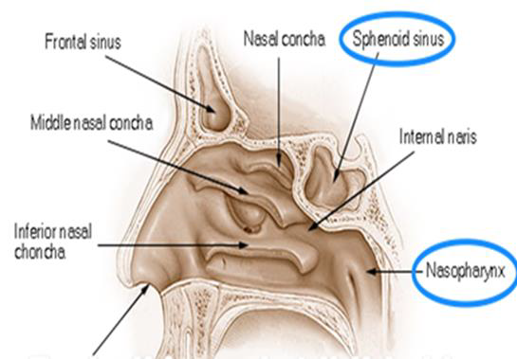
الجيب الوتدي
يشغل جسم العظم الوتدي وقد
يمتد في الجناحين
يجاور الجيب الكهفي وفيه
الأعصاب القحفية 3,4,6
التي تقع إلى جانبه
كما أن الغدة النخامية تصالب
العصب البصري والسبيل
الشمي و الفص الجبهي للدماغ
تقع أعلى الجيب الوتدي
غالبا الجيبان الوتديان غير
متناظران

Slide 7
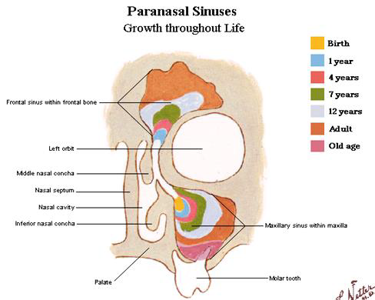
تطور الجيوب الأنفية
تتشكل الجيوب من استطالات للحفرة الأنفية و الغشاء المخاطي للأنف في العظام المجاورة
عند الولادة: يكون الجيب الفكي موجود و بعض
الخلايا الغربالية
بعمر 3 سنوات: يظهر برعم الجيب الوتدي
بعمر 5-6 سنوات : يظهر برعم الجيب الجبهي
بعمر 18-20 : يكتمل تطور الجيوب

Slide 8
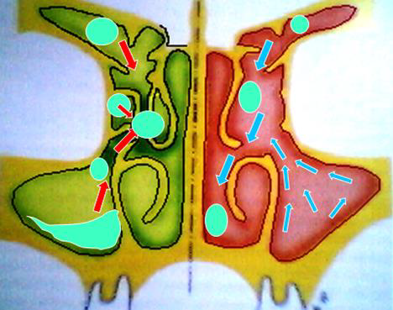
تبطن الجيوب بمخاطية مشابهة لمخاطية الانف والسبيل التنفسي أي بظهارة تنفسية أسطوانية مهدبة – تقوم أهداب الخلايا في هذه المخاطية بدور كنس للمفرزات من الجيوب باتجاه الأنف عبر أقنية صغيرة تدعى فوهة الجيبostia
-يمكن لالتهاب الجيوب ان يؤدي إلى سوء وظيفة هذه الأهداب والعكس بالعكس
متلازمة كارتاجنر :
هي متلازمة يحدث فيها انقلاب للأحشاء
بالإضافة الى خلل بمستوى الأهداب على
طول الجسم ومنها اهداب الجيوب و القصبات
لذلك تكثر عندهم التهاب القصبات و الجيوب
و التهاب الأذن الوسطى المصلي

Slide 9
وظيفة الجيوب
ليس هناك وظيفة واضحة للجيوب و أهميتها تأتي من حيث تعرضها للالتهاب و الاختلاطات هناك عدة نظريات في وظيفتها :
1- إعطاء الصوت رنين خاص
2- تخفيف وزن عظام الوجه
3- تدفئة الهواء و ترطيبه
4- حاجز يفصل الأنف عن الدماغ يحمي محتويات القحف من البرودة الناجمة عن
تدفق الهواء من الأنف
5- حماية العين والدماغ من الرضوض الفيزيائية عن طريق قيامها بدور ماص للصدمات

Slide 10
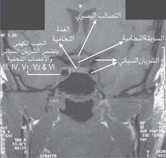
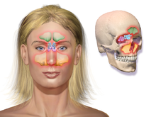
علاقة الجيوب مع البنى المجاورة
لكل جيب من الجيوب علاقة مع بنى هامة( جوف الحجاج – كرة العين – العصب البصري – السحايا – الشريان السباتي الباطن – النخامى – كيس الدمع والقناة الأنفية الدمعية) وبالتالي هذه البنى قد تصاب بالأمراض التي تصيب الجيوب

Slide 11
أمراض الجيوب
الآلية المرضية :
إن الغشاء المخاطي للجيوب هو استمرار للغشاء المخاطي الأنفي
هناك عوامل تشريحية موضعية تهيئ لإصابة هذا الغشاء بالالتهاب وتكرار الالتهاب و استمراره مثال:
1- العوامل المختلفة التي يمكن أن تؤدي إلى إعاقة السير الطبيعي للهواء أثناء التنفس أو سد الطريق الهوائي سد كامل مثل (انحراف الوترة – البوليبات الأنفية – التهاب الأنف التحسسي )
- شذوذ تشريحي ( الصماخ المتوسط التناقضي – خلية هالر – تهوي القرين المتوسط) إذ أن إعاقة أو منع مرور الهواء يؤدي إلى ركودة في المفرزات و سهولة سطوة الإنتان
2- كل ما يؤثر على نشاط الأهداب لما لعملها من أهمية في تنظيف الجيوب و الأنف
(التدخين – متلازمة كارتاجنر – الأدوية الموضعية – الرشح و الأنفلونزا
3- أنتان جذر أحد الأسنان التي تجاور الجيب الفكي
4- السباحة والغطس
5- كسور الجيوب
6- أمراض ضعف المناعة والسكري
7- أمراض تؤثر على لزوجة المخاط مثل الداء الليفي الكيسي

Slide 12
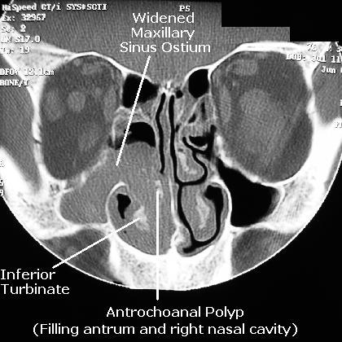
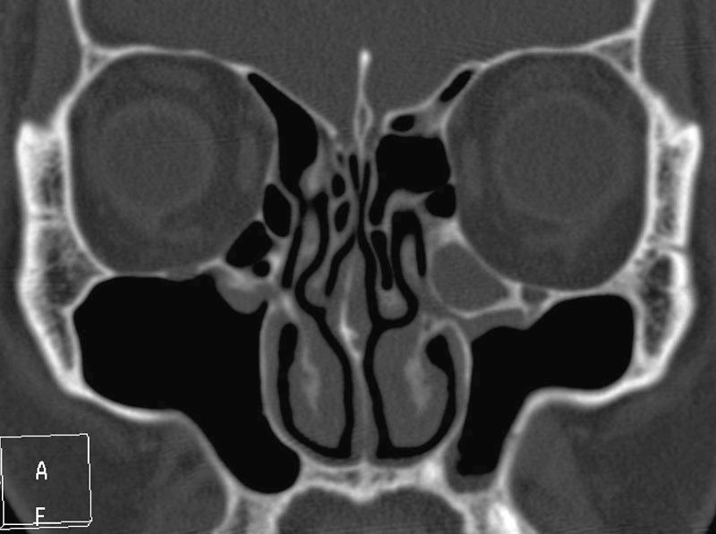
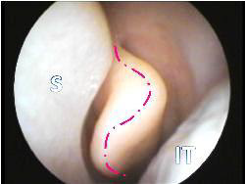
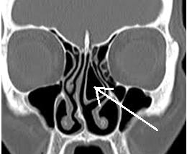

Slide 13
التهاب الجيوب
الالتهاب عادة فيروسي rhinoviruses & adenovirus
وغالبا ما يختلط الالتهاب بإنتان جرثومي والجراثيم المسببة هي المقيحات عادة
المكورات الرئوية
العقديات
العنقوديات
المستدميات النزلية : الأشيع عند الأطفال 5 سنوات
تشاهد الكولونيات والعقديات اللاهوائية في الأنتانات السنية المنشأ
قد يكون فطري ناجم عن نقص مناعة ويسمى بالتهاب الجيوب الفطري الصاعق
ومن الممكن أن يؤدي إلى عمى وحيد الجانب أو إصابة دماغية مميتة
الامراضية : وذمة الغشاء المخاطي في الجيب تؤدي الى زيادة الافراز
وذمة بفوهة الجيب تؤدي الى احتباس المفرزات

Slide 14
التهاب الجيوب
تصنف التهابات الجيوب إلى :
الالتهاب الحاد الاحتقاني – الالتهاب الحاد القيحي – الالتهاب المزمن القيحي
أعراض التهاب الجيوب الحادة:
الألم العفوي و المحدث فوق منطقة الجيب
الصداع
المفرزات الأنفية
نادرا توذم الجلد فوق الجيب المصاب
انسداد انفي
انعدام الشم أو شم روائح كريهة
التهاب الجيوب الحاد قد يترافق بألم قد يكون شديد جدا يتوضع فوق منطقة الجيب الملتهب و يكون الألم المحدث بالضغط أيضا شديد
العلامات
احتقان أنفي – مفرزات قيحية من الصماخ المتوسط أو العلوي – مضض فوق الجيب المصاب
أما التهاب الجيوب المزمن فقد يترافق أو لا يترافق بصداع ولا يحدث الصداع إلا أذا انحبس القيح أو امتنعت تهوية الجيب لانسداد فوهته – والمفرزات الأنفية عرض هام

Slide 15
التهاب الجيوب
التشخيص :
يعتمد على القصة السريرية و الفحص السريري و تصوير الجيوب
ويمكن اللجوء إلى البزل الاستقصائي وقد نلجأ لزرع المفرزات القيحية
تبدي الصورة البسيطة للجيوب عادة غيمية أو سوية سائلة في الجيب المصاب
وضعية ووتر ( الوضعية الأنفية الذقنية ) كشف الجيب الفكي بشكل أساسي
وضعية كالدويل( الوضعية الجبهية الأنفية ) كشف الجيب الجبهي بشكل أساسي
الوضعية الجانبية : كشف الجيب الوتدي بشكل أساسي
*يعطي الطبقي المحوري CT معلومات أدق عن الحدثية الإمراضية و امتدادها لذلك يجب طلب صورة طبقي محوري لالتهاب الجيوب المزمن
* يستخدم المرنان لتقييم امتداد آفة ما إلى الحجاج أو الدماغ

Slide 16
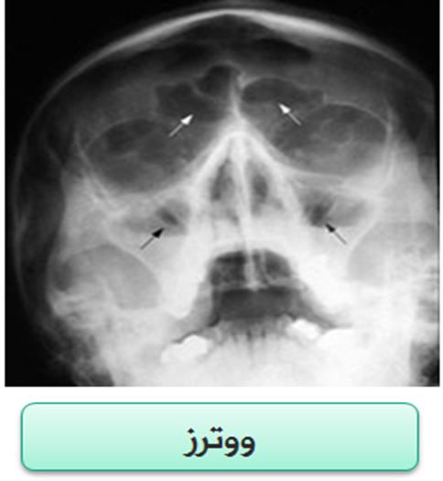
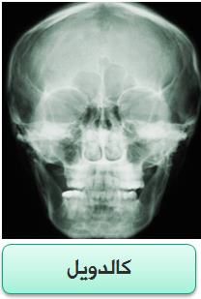
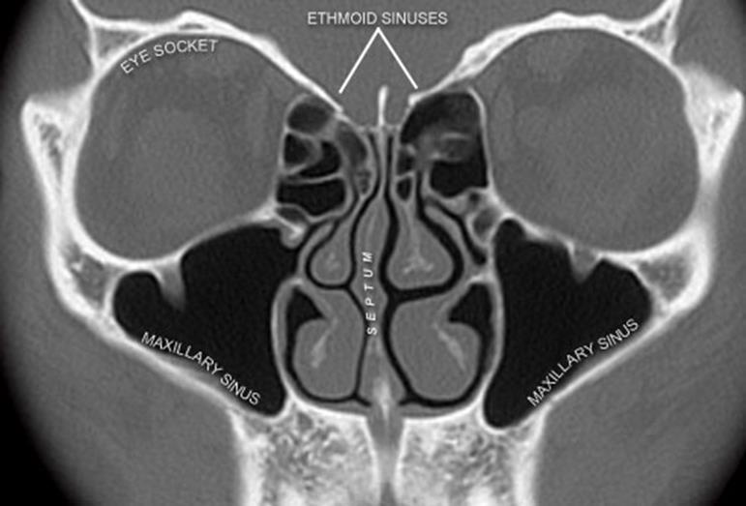

Slide 17
التشخيص التفريقي:
يجب تفريق الأمراض الآتية عن التهاب الجيوب الحاد :
الصداع الشقيقي
التهاب الشريان الصدغي: يتظاهر بصداع جانبي وتورم في الشريان الصدغي مع قساوة مطاطية ويكون غالبا عند الرجال المتقدمين بالعمر
ألم مثلث التوائم : يتميز بألم برقي مبرح يستمر لعدة ثواني يتحرض غالبا بالضحك و الأكل وهو صداع مزمن
الصداع الناجم عن انحراف وترة علوي: (ألأم بين العينين)
قيلة مخاطية غربالية أو جيبية : الصداع فيها أخف من التهاب الجيوب ويغلب عليه حس الثقل والضغط أكثر من الألم
الألم سني المنشأ
أورام الجيوب

Slide 18
العلاج:
لابد من تصحيح العوامل التشريحية التي يمكن أن تهيئ لالتهاب الجيوب لمنع تكراره
يعالج الالتهاب الحاد و الهجمات الحادة من الحالات المزمنة :
مضادات حيوية واسعة الطيف
مخففات الاحتقان الأنفي بالطريق العام أو بالقطرات أو الإرذاذ الموضعي
مسكنات
في الحالات التي لاتستجيب للمعالجات السابقة أو عندما تظهر الاختلاطات وفي الحالات المزمنة التي تترافق بانحباس قيحي في الجيب نلجأ إلى
فتح و توسيع الفوهة الطبيعية للجيب بالتنظير
بزل الجيب : أصبح نادر الاستعمال لكونه إجراء عنيف راض
عملية كالدويل لوك : فتح الجيب عن طريق الحفرة النابية مع فتح جيب على الصماخ السفلي

Slide 19
اختلاطات التهاب الجيوب :
انتشار الالتهاب إلى مناطق أخرى قد تكون حيوية و إن التهاب الجيب الجبهي و الخلايا الغربالية تعرض لاختلاطات خطيرة أكثر من الجيب الفكي
حدوث عرض أو أكثر من الأعراض و العلامات الآتية لمريض بدأ بالتحسن من التهاب الجيوب الحاد يجب أن يلفت النظر إلى احتمال حدوث أحد الاختلاطات وهذه الأعراض و العلامات هي:
صداع مستمر – اختلاجات – حرارة – عرواءات - إقياء – وذمة متزايدة في الجبهة و الأجفان – اضطراب رؤية – علامات ازدياد الضغط داخل القحف
أهم الاختلاطات:
التهاب النسيج الخلوي داخل الحجاج
خراج ما حول الحجاج ( تحت السمحاق)
خثرة الجيب الكهفي
اختلاطات دماغية : التهاب سحايا – خراج دماغ – خراج تحت و فوق الجافية
ذات عظم و نقي
القيلات المخاطية
هناك اختلاط خاص بالجيب الفكي هو الناسور الفكي الغاري

Slide 20
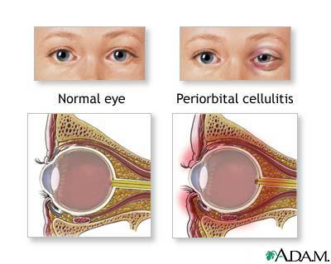
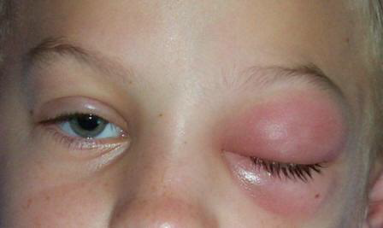
التهاب النسيج الخلوي داخل الحجاج : يمتد فيه الالتهاب من الخلايا الغربالية أو الجيب الجبهي إلى داخل الحجاج
ويحدث التهاب خلوي منتشر في النسج المحيطة بالعين
بعد هجمة حادة لالتهاب الجيوب يصاب المريض ب:
عرواء- ترفع حروري – ألم عميق في العين - وتحدث وذمة في الأجفان قد تترافق باحمرار - يتلو ذلك جحوظ تبرز فيه العين على الخط المتوسط وتصبح حركتها مؤلمة ثم تفقد هذه الحركة في مرحلة متقدمة وتصاب الملتحمة بوذمة و احمرار
العلاج:
معالجة وريدية بالصادات ( إشراك عدة أنواع من المضادات الحيوية بكميات كبيرة)

Slide 21
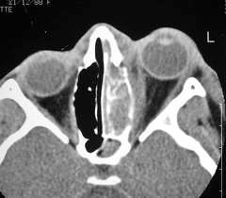
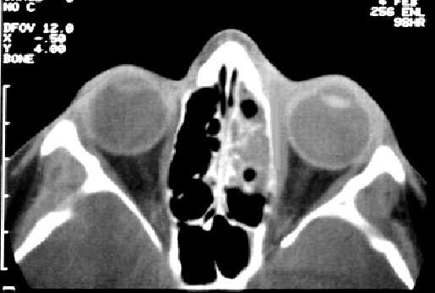
خراج ما حول الحجاج( تحت السمحاق):
يحدث في مجمع قيحي بين الصفاق حول الحجاج والصفيحة الغربالية الجانبية
لا تكون الأعراض شديدة كما في الحالة السابقة:
تندفع الكرة العينية للوحشي و الاسفل ويكون الضغط أنسي الحجاج مؤلم
العلاج
تفجير الخراج من خلال شق أنسي العين – معالجة كافية بالمضادات الحيوية

Slide 22
خثرة الجيب الكهفي
يمتد الالتهاب عادة عبر الوريد الزاوي إلى الجيب الكهفي
الأعراض :
مفاجئة و شديدة حيث يصاب المريض بعرواء وحرارة عالية جدا وألم عميق في العينين وحالة عامة سيئة جدا قد تقرب من السبات
تصاب الأعصاب 3 4 6 وتصاب العينان بجحوظ مع وذمة في الأجفان و الملتحمة
البعض لا يشخص خثرة الجيب الكهفي إلا إذا أصيبت العينان ولا يكتفي بإصابة عين واحدة
تحدث الوفاة عادة خلال 48 ل 72 ساعة إذا لم تطبق المعالجة الكافية السريعة
وهي تتألف من : كميات كبيرة من المضادات الحيوية تعطى بالوريد مع مضادات تخثر
رغم كل ذلك 50% من الحالات تنتهي بالوفاة

Slide 23
الناسور الفموي الغاري
وهو يتلو عادة اقتلاع أحد الأضراس حيث أن جذر الضرس قد يمتد ضمن الغار أو لا يفصله عنه إلا قشرة رقيقة من العظم قد تكسر أثناء القلع فيحدث اتصال بين الجيب الفكي و جوف الفم و أكثر الأسنان علاقة مع الجيب هي جذر الضاحكتين
والرحى 1 و 2
جراحة الجيب الفكي ( عملية كالد ويل لوك ) أو بعد استئصال كيسة من الجيب
الأورام الفكية و خاصة الخبيثة في الغار
الرض المؤدي لكسور الفك العلوي
النواسير أكثر ما تحدث من عمر 30 ل 59 ونادرا ما تحدث عند الأطفال بسبب صغر حجم الجيب وكثافة جدار العظم من جهةثانية
العوامل المساعدة على بقاء الناسور هو حجم فوهة الناسور ووجود التهاب جيب فكي سابق للقلع الجراحي
الأعراض :
سيلان قيحي من مسكن السن غالبا نتن الرائحة
سيلان قيحي أنفي أمامي أو خلفي
قد يترافق مع أعراض التهاب الجيب الفكي
خروج الهواء من فوهة الناسور عبر زفير قوي او خروج السوائل من الأنف
تكون نسيج حبيبي أو وذمة حول المسكن السني

Slide 24
الناسور الفموي الغاري
التشخيص:
الأعراض و العلامات السريرية السابقة :
زرق فوهة الناسور بمصل فيزيولوجي
تصوير الجيب لنفي وجود جسم أجنبي
حقن مادة ظليلة داخل الجيب لتقدير فوهة الناسور
التصوير البانورامي يفيد بالتشخيص
العلاج:
إذا كان الناسور ناتج عن اقتلاع ضرس و كان حديثا يعالج بالخياطة المباشرة
إذا كان قديم مع تقيح في الغار فلا بد من تنظيف الجيب ثم إغلاق الناسور بخياطة مباشرة أو بشريحة من الغشاء المخاطي في الجوار

Slide 25
القيلة المخاطية و القيلة القيحية
إذا حدث أن انسدت القناة الجبهية الأنفية أو قناة إحدى الخلايا الغربالية انحبست المفرزات المخاطية المفرزة من الغشاء المخاطي وحدث ما يسمى القيلة المخاطية إذا تقيحت انقلبت إلى قيلة قيحية
تحدث القيلة المخاطية بعد سنوات من التداخل على الأنف وتبدو بتورم مدور مرن عند الزاوية الأنسية من العين يخرب قاع الجيب الجبهي ويدفع الكرة العينية للأسفل والوحشي وقد يسبب رؤية مضعفة
تظهر الصور الشعاعية CT تخرب الحافة العليا للحجاج
العلاج:
جراحي بالتنظير
ورم بوت االمنتفخ :ذات عظمي ونقي بالعظم الجبهي ( أي تخرب بالجدار الأمامي للجيب الجبهي)
اختلاط للالتهاب جيب جبهي مزمن وهو :
يحدث انتباج ( عادة غير مؤلم ) بجلد الجيب الجبهي ناجم عن تجمع قيحي تحته
عند الضغط على الانتباج تتفرغ محتوياته ويخرج القيح من الأنف
العلاج جراحي خارجي : يستأصل العظم المتنخر ثم تنزع مخاطية الجيب و تستبدل بشحم البطن ( طمر الجيب الجبهي )

Slide 26
سيلان السائل الدماغي الشوكي من الأنف
تحدث هذه الآفة بشكل عفوي ولكن الأكثر مصادفة أن تكون اختلاط لرض ما على الجمجمة
قد يحدث السيلان مباشرة بعض الرض أو بشكل متأخر ( أسابيع – أشهر – سنوات )
يحدث السيلان عادة من منطقة سقف الغربال خاصة الصفيحة المثقبة أو الجدار الخلفي للجيب الجبهي أو قد يكون من سقف الجيب الوتدي
الأعراض:
يشكو المريض من سيلان أنفي مائي رائق يترك بقعة على المنديل الورقي ( علامة الهالة)
يؤكد التشخيص بفحص إيجابي للسكر في السائل ( ثلثي سكر الدم)
أما الفحص النوعي فهو تحري وجود B2 – transferrin
الخطر هو إمكانية تطور التهاب سحايا
التشخيص: يمكن ل CT بالوضعين مع أخذ مقاطع رقيقة إثبات وجود منطقة الضياع المادي
الطبقي المحوري عديد الشرائح multi slice CT يمكن أن يفيد أكثر في تحديد مكان الناسور كما أنحقن مادة ظليلة في السائل الدماغي الشوكي يمكن أن يفيد أكثر
العلاج: إغلاق الناسور عبر جراحة الجيوب التنظيرية

Slide 27
التهاب الجيوب النوعية
نادرة منها السلية و الإفرنجية و الفطرية
تصاب الجيوب في السل و الإفرنجي فقط بامتداد الإنتان إليها من الأنف
أما في الالتهابات الفطرية من نوع الرشاشية السوداء فيصاب الجيب الفكي بخاصة في المرضى المثبطين مناعيا بسبب المعالجة الكيميائية أو الشعاعية
العلاج:
تفريغ و تفجير الجيب المصاب وإجراء الغسولات المتكررة بمحاليل تحوي مضادات الفطور بالإضافة إلى إعطائها بالطريق العام ( أمفوترسين – ب) وريديا أمبولتين يوميا
الإنذار سيء
أما الإصابة بالفطور من نوع الفطورات العفنة فتعتبر إصابة خطيرة و اختلاط نهائي في مرضى السكر و مثبطي المناعة
العلاج: تفريغ الجيوب المصاب – مضادات الفطور
ملاحظة:يوجه الطبقي المحوري أحيانا لوجود إصابة فطرية وذلك بحدوث كثافة معدنية ضمن الغيمية الحادثة في الجيب المصاب

Slide 28
التهاب الجيوب الفطري التحسسي
أكثر أنواع التهاب الجيوب الفطري شيوعا ويشيع في الاجواء الرطبة الحارة وفي أفريقيا
تشكل بوليبا قد يكون وحيد أو ثنائي الجانب
فرط حساسية من النمط 1( متواسط بال IgE ) أو النمط 3 للفطور المستنشقة مؤديا إلى تشكل بوليبات ضمن الأنف
يتميز بوجود المخاطين Allergic mucin( ويكون لزج جدا سحبه صعب يستغرق وقت طويل ) في الجيب المصاب وهو مخاط غني بالبروتينات السكرية ويتوضع ضمنه خيوط الفطر وهو ضروري جدل لتشخيص الآفة
كل المرضى تقريبا لديهم بوليبات أنفية
جزء من المرضى لديهم ربو وهم ذو إنذار سيء ( نسبة النكس عالية لديهم )
أشيع الفطور المسببة هي الرشاشيات Aspergilosis

Slide 29
التهاب الجيوب الفطري التحسسي
الأعراض:
انسداد أنفي وحيد أو ثنائي الجانب
مفرزات أنفية لزجية : مخاط لزج بكميات كبيرة
غياب أو ضعف حاستي الشم والذوق :
صداع : بسبب انسداد فوهات الجيوب
أعراض التهاب أنف تحسسي
أعراض الربو
العلامات:
بوليبات أنفية وحيدة أو ثنائية الجانب
مفرزات لزجة
العلاج:
جراحة جيوب تنظيرية
كورتيزون موضعي( لفترة طويلة )
ضبط الربو
ضبط الحالة التحسسية العامة
تناذر فيدال مكون من 3 عناصر:
بوليبات أنفية – تحسس أسبرين – ربو

Slide 30
أورام الأنف و الجيوب
أورام ظاهر الأنف :يغلب أن تكون من نوع الإبتليوما القاعدية الخلايا أو شائكة الخلايا
القاعدية الخلايا:أبطأ سيرا و لا تنتقل للعقد الرقبية
الشائكة الخلايا:أكثر خبثا سريعة السير و الانتقال
أورام داخل الأنف:منها
الورم الحليمي: و هو عادة سليم ولكن في الأنف قد ينقلب إلى خبيث
قد تشاهد ابتليوما شائكة الخلايا
هناك أورام نادرة تنشأ من خلايا عصبية
أورام الجيوب الخبيثة:يغلب أن تكون إبتليوما شائكة الخلايا وقد تكون من نوع الأورام الغدية الكيسية
الجيب الفكي أكثر الجيوب إصابة بالأورام الخبيثة
لا يبدي الورم أي أعراض في البدء
ثم يمتد إلى الأنف أو الحجاج أو الخد أو الحفرة الجناحية الفكية فتبدو أعراض تتناسب مع المنطقة التي امتد إليها الورم( انسداد في الأنف – رعاف – جحوظ عينين – تورم في الخد – آلام وجهية عميقة
معالجة سرطان الجيب الفكي : استئصال الفك العلوي أو العلاج الشعاعي أو كليهما
الإنذار سيء
الأورام السليمة:منها الورم العظمي و الورم الغضروفي

